Slide 1
Если бы да кабы!
Кабы реки и озёра слить бы в озеро одно, А из всех деревьев бора Сделать дерево одно,
Топоры бы все расплавить И отлить один топор, А из всех людей составить Человека выше гор, Кабы, взяв топор могучий, Этот грозный великан Этот ствол обрушил с кручи, то-то громкий был бы треск, То-то шумный был бы плеск.
(Перевод С.Маршак)
If all the seas were one sea, What a great sea that would be! If all the trees were one tree,
What a great tree that would be! And if all the axes were one ax, What a great axe that would be! And if all the men were one man, What a great man that would be! And if the great man the great axe, And cut down the great tree, And let it fall into the great sea, What a splish-splash that would be!

Slide 2
If I had the weekend I would…

Slide 3
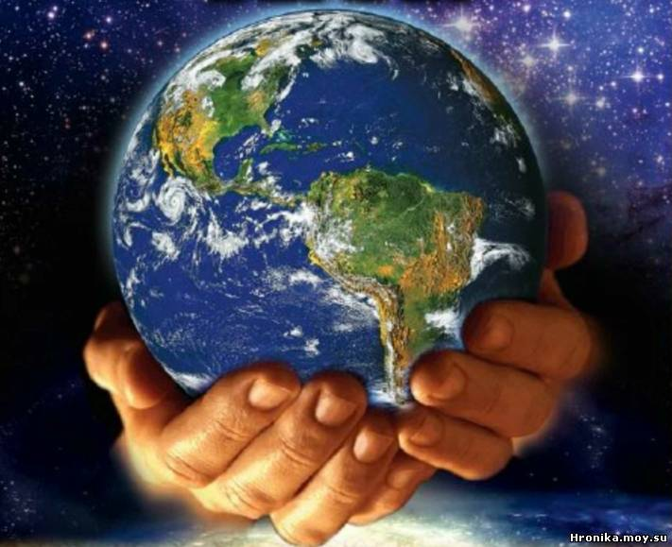
The Environmental Problems

Slide 4
Problem question:
How can we help our planet?

Slide 5
If I were the President I would…

Slide 6
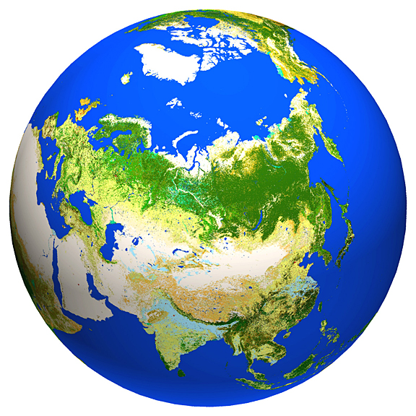
Проект «Плакат »
People have polluted the forests and fields.
If we plant trees we will save the forest.

Slide 7
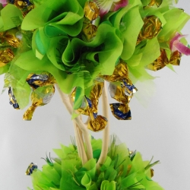
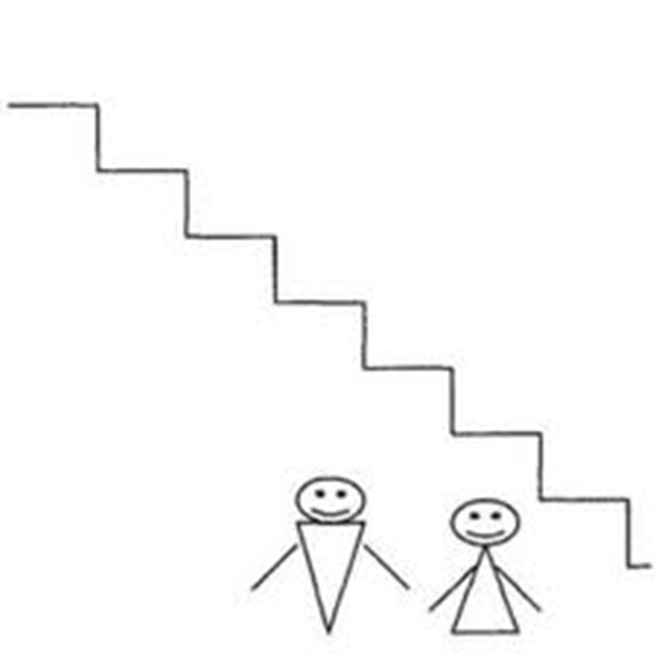
Рефлексия

